Slide 1



Slide 2


肝移植术后肺部感染经验性用药

Slide 3

● 病例简介
摘要
1.独特性：肝移植术后 供体肺泡灌洗液多耐鲍曼 高危因素 术后炎症指标高 反复发热
2.背景：肝移植术后 反复发热炎症指标高

Slide 4
● 患者基础信息
1.人口学信息：男，37岁，因发现乙肝肝硬化20余年，身目黄染2月。于2025年03月19日 10时40
分入院。
2.主诉：男，37岁，因发现乙肝肝硬化20余年，身目黄染2月。于2025年03月19日 10时40
分入院。
临床表现：忠者为37岁青年男性，曾于“广州市花都区人民医院”住院治疗。此次因“发现乙肝肝硬化20余年，身目黄染2月”入院，患者自述20余年前于当地医院发现乙肝肝硬化，并多次于外院住院治疗（未见资料，具体不详），未规律服用抗病毒类药物，平素无特殊不适。2月前患者无明显诱因出现身目黄染不适，表现为全身皮肤及巩膜黄染，并有尿液颜色加深及黏稠感，自感食纳较前明显下降，下降约二分之一，伴有少许头晕、胸闷，于活动后可出现及加重。
3.既往史：浅表性胃炎 痔疮 胃溃疡

Slide 5
● 入院后检查
1.体格检查：
体温：36.7°C，脉搏：79次/分，呼吸：19次/分，血压：101/66mmHg，神志清晰，精神尚可，肝病面容，全身皮肤黏膜及巩膜可见轻度黄染，双肺呼吸音清晰，未闻及干湿性啰音和胸膜摩擦音。心前区无隆起，心率79次/分，律齐无杂音。腹部膨降，全腹无压痛及反跳痛，腹部移动性浊音阳性，双下肢无浮肿。
2.辅助检查：
（2025-03-18广州市花都区人民医院）【血常规】白细胞计数 2.25*109/L，血红蛋白 62g/L+，红细胞计数1.97*1022/L+，血小板计数 44*10°/L+，中性粒细胞计数1.22*10°L。【血生化】肝功能：谷丙转氨酶 21.8U/L，谷草转氨酶 27.3U/L，白蛋口 30.5g/L1，总胆红素 134.93umol/L*，直接胆红素63.44umol/L1。血氦 44umol/L。凝血常规：凝血酶原时间 27.5s，国际标准比值 2.61，活化部分凝血活酶时间 64.3s，纤维蛋白原0.96g/L。【影像学相关检查】头部CT：颅脑CT平扫未见明确异常。腹腔彩超：腹腔积液。腹部彩超：肝硬化声像，胆囊壁水肿，脾大，门静脉高压声像：脐静脉开放，肝剪切波硬度测值21.1kpa（影响因素较多，仅供参考），胰超声检查未见明显异常。下肢血管彩超：双下肢静脉血流通畅。【胃肠镜检查】胃镜：1.胃窦多发浅表溃疡；2.慢性浅表性胃炎。、慢加急性肝衰竭 B型 乙型病毒性肝炎 2、乙型肝炎后肝硬化失代偿期 腹腔积液 门静脉高压 脾大 脾功能亢进 3、胃溃疡（胃窦多发浅表溃疡）4、慢性胃炎 5、混合痔

Slide 6
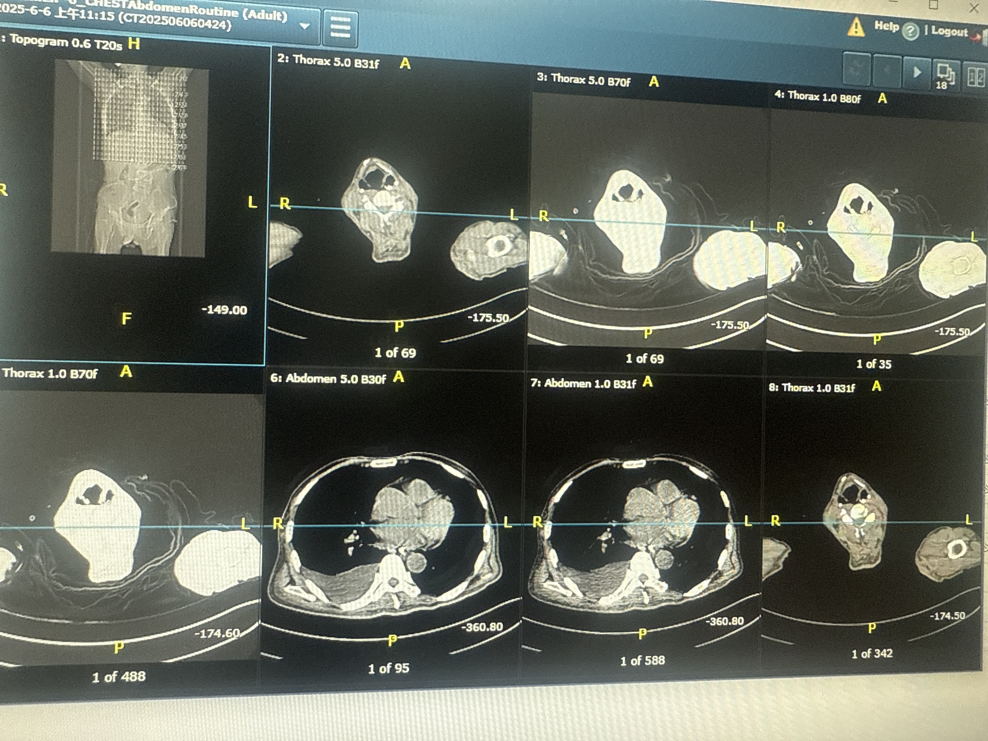
● 入院后检查
3.影像学检查：

Slide 7
● 诊断评估
诊断评估
1.初步诊断：、慢加急性肝衰竭 B型 乙型病毒性肝炎 2、乙型肝炎后肝硬化失代偿期 腹腔积液 门静脉高压 脾大 脾功能亢进 3、胃溃疡（胃窦多发浅表溃疡）4、慢性胃炎 5、混合痔
6、中度贫血
2.诊断依据：患者为37岁青年男性，曾于“广州市花都区人民医院”住院治疗。此次因“发现乙肝肝硬化20余年，身目黄染2月”入院，患者自述20余年前于当地医院发现乙肝肝硬化，并多次于外院住院治疗（未见资料，具体不详），未规律服用抗病毒类药物，平素无特殊不适。2月前患者无明显诱因出现身目黄染不适，表现为全身皮肤及巩膜黄染，并有尿液颜色加深及黏稠感
3.鉴别诊断：无

Slide 8
● 治疗过程
1.药物（5月1号 美罗培南+卡泊芬净+替考拉宁。5月4日改抗生素方案力 盐酸依拉坏素［进口］［50mg］，剂量50mg 每隔12小时+ 替考拉宁［浙江海正］［200mg*1］，剂量 400mg）
2.手术（患者于2025年05月01日 13时00分在全身麻醉下行经典式原位肝移植+小动脉吻合+胆管整形+
胆总管探查+T管引流+门腔静脉断流术+从尸体上移植术。）

Slide 9
● 治疗过程
3.微生物/病理结果（供体肺泡灌洗液多耐鲍曼）
4.方案调整（患者肝移植术后第二天，反复发热，体温最高38.8C，未诉特珠不适，大便未解。查体：T36.5°C，P78次/分，R20次/分，BP120/74mmHg。检查结果回报：无细菌/无念珠菌生长无细菌/无念珠菌生长&，降钙素原8.100ng/ml1，白介素6162.00pg/mI 1，全血CRP70.98mg/L个，前白蛋白 181.8mg/+，谷氨酰氨基转酞酶 150.0U/十，碱性磷酸醇128.0U/L个，谷丙转氨酶 427.0U/L忄，谷草转氮酶 404.7U/L个，总胆红素 78.3 Hmol/L1，直接胆红素59.0umo1/L个，尿素 11.60mmol/L个，尿酸435.0umol/L十。上级医师查看病人后指示：患者昨日反复发热，炎症指标高，5月4日改抗生素方案力 盐酸依拉坏素［进口］［50mg］，剂量50mg 每隔12小时+ 替考拉宁［浙江海正］［200mg*1］，剂量 400mg
Qd+ 美罗培南［北大医
5月10日炎症指标正常 停用依拉）
5.指标追踪（患者诉左下腹疼痛，一般情况尚可，大小便正常。
查体：四测正常，专科查体同前。T管引流通畅在位。检查结果回报：白细胞计数10.72*109/L个，血红蛋白 105g/L+，血小板计数139*109，全血 CRP5.85mg/，白介素
64.50pg/ml，降钙素原0.372ng/ml ，前白蛋白 262.0mg/L，谷氨酰氨基转酞酶 308.OU/L1，谷丙转氨酶 95.1U/个，谷草转氮酶 38.0U/，白蛋白 41.5g/L，总胆红素 48.T Hmol/L1，直接胆红素41.9umo1/L个，腺苷脱氨酶14.1U/，尿素 10.00mmol/L十，肠醉64.0 umol/，钠135.6mmol/L*，钾 4.45mmo1/L，阴离十问隙18.4mmo1/L，钙2.25mmol/L，。上级医师查看病人后指示：患者病情恢复良好，各项指标已基本正常，继续当前抗感染、护肝、抗排斥、培补治疗。遵执，继观）

Slide 10
● 治疗过程
3.时间轴记录:(折线图)

Slide 11

● 诊疗体会
1.疗效评价：安全性高，抗菌活性强， 用药第三天炎症指标下降，
2.局限性：无
3.结论：用于移植术后，供体带有多重耐药菌高危因素，术后反复发热，炎症指标高 用药第二天患者不发热，6天炎症指标恢复正常

Slide 12
感谢观看
敬请指导

